Slide 1
Муниципальное бюджетное дошкольное образовательное учреждение
«Ярский детский сад №4 «Калинка»
«Как всё начиналось.
История возникновения улиц посёлка»
Участники: Жилина Р.В., воспитатель;
Лебедева О.В.,воспитатель;
воспитанники средней группы
Плетенёва Дарья, Мышкин Дима

Slide 2
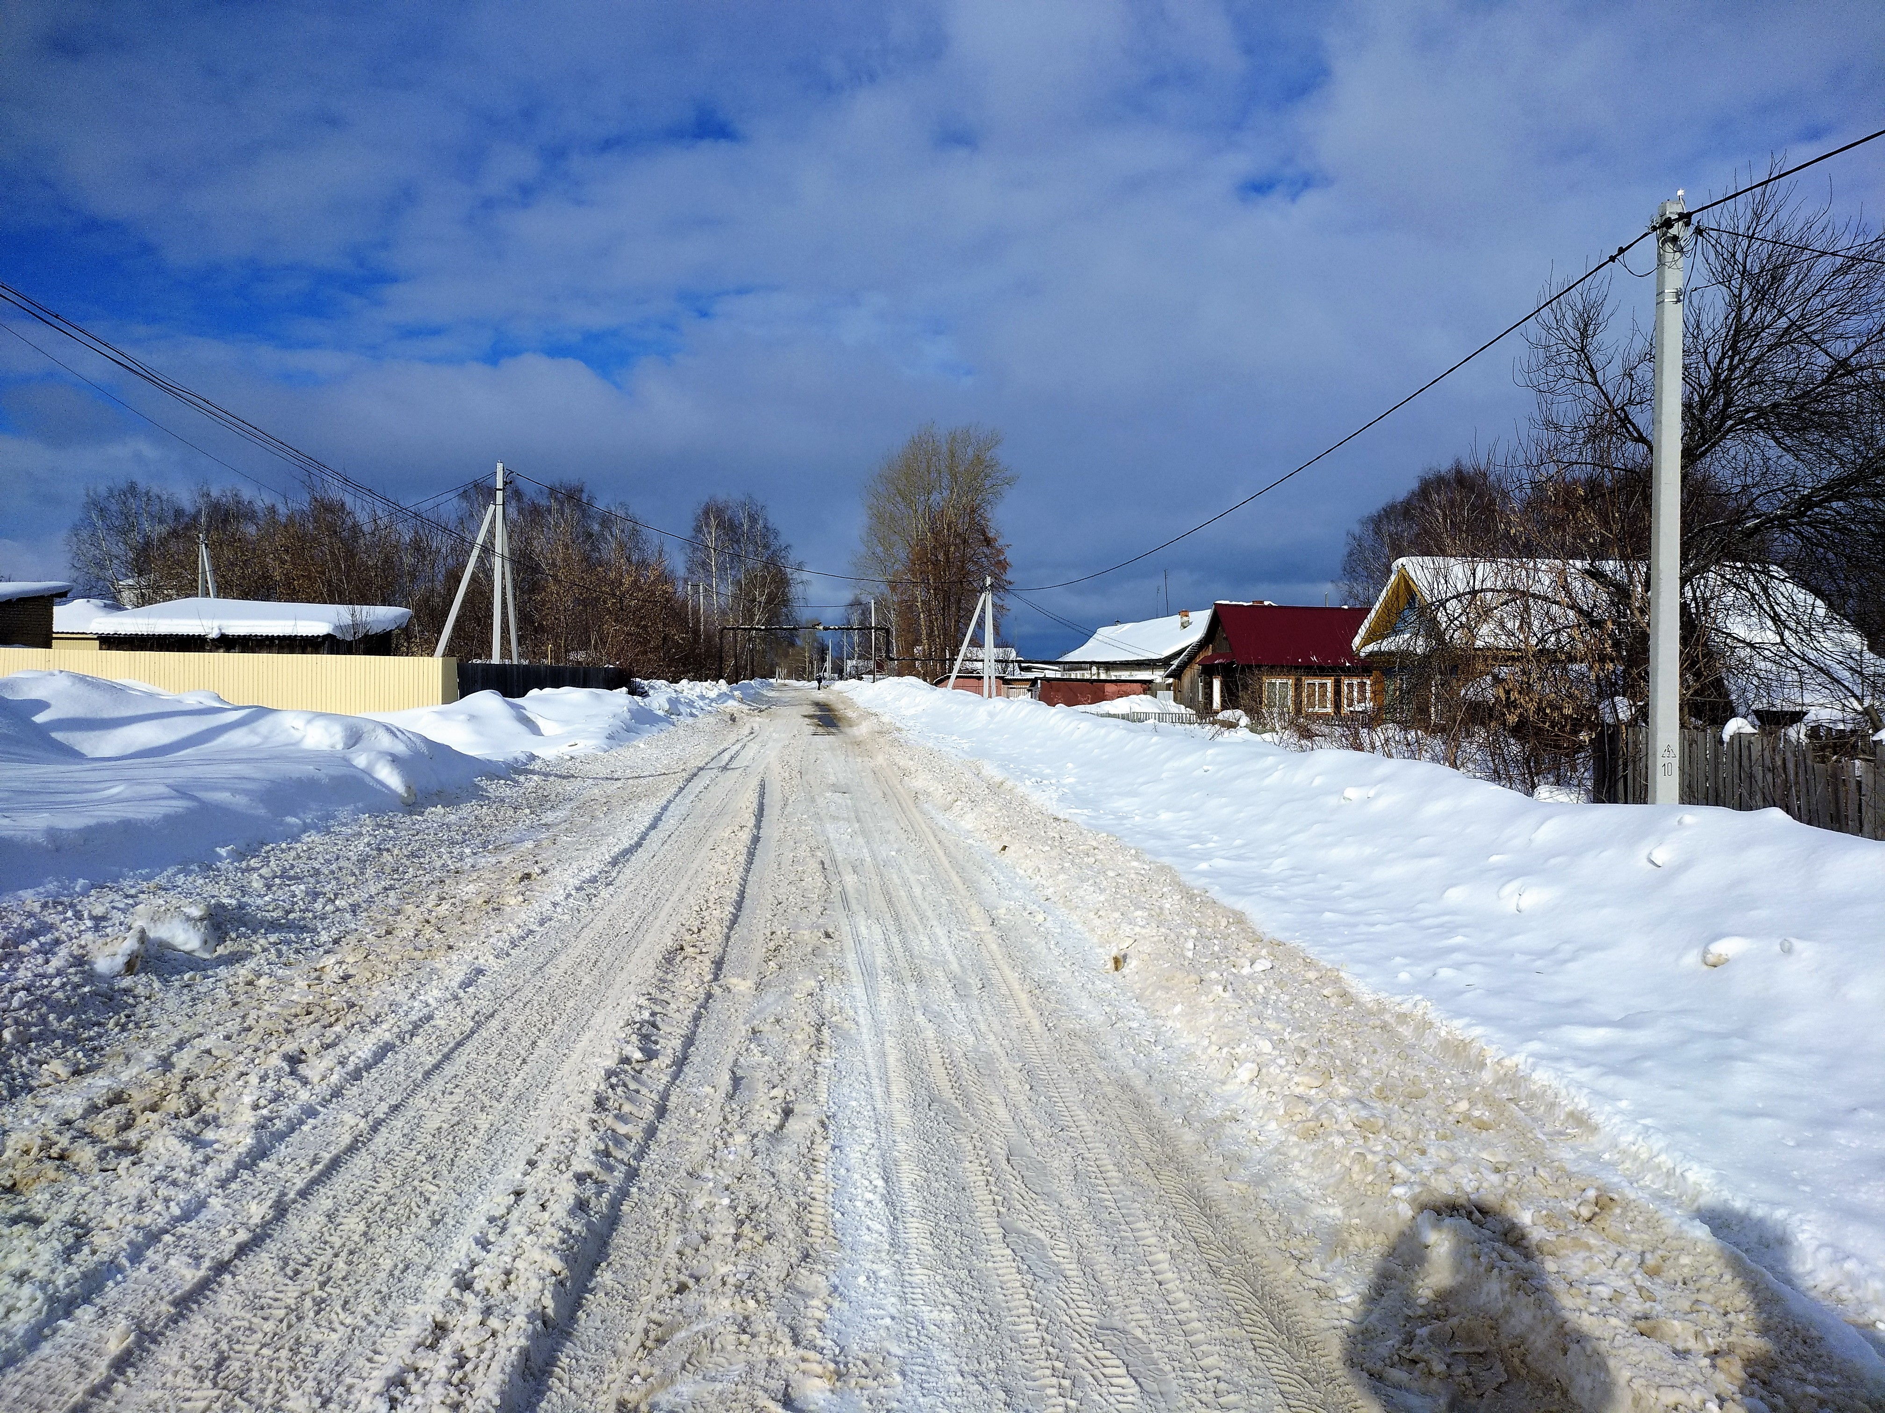
Номинация: «Улица , названная в честь русских писателей и поэтов»
Улица имени
Горького

Slide 3
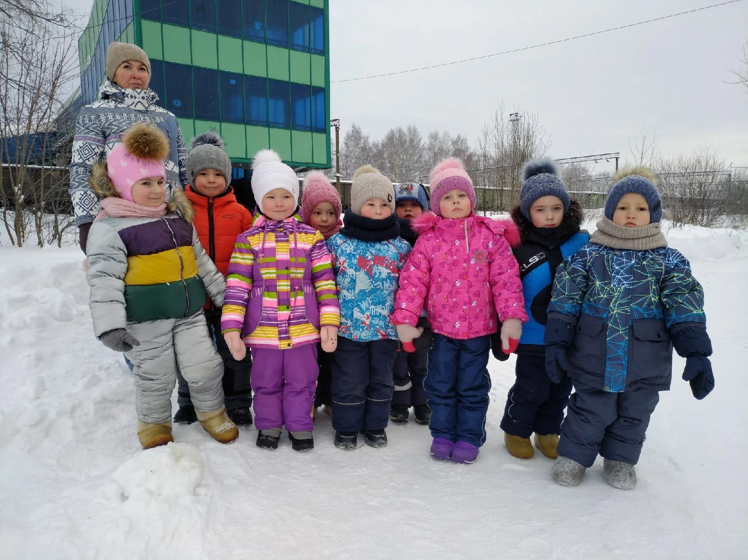
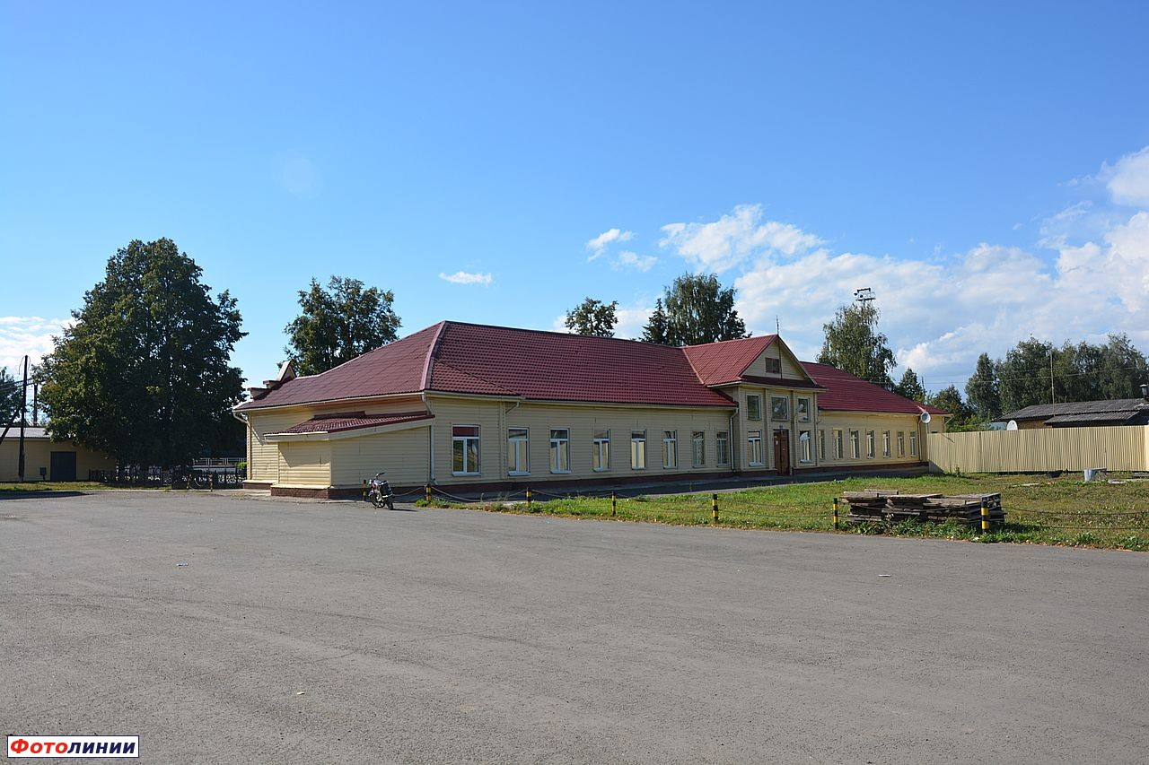
После очередной целевой прогулки на железнодорожный вокзал мы с ребятами решили узнать на какой улице он находиться. Мы,взрослые думали - на Вокзальной , однако опросив работников вокзала оказалось, что находиться он на улице Горького.
В наше группе есть дети которые тоже проживают на данной улице. Поэтому мы с детьми и их родителями решили больше узнать об истории названии улицы Горького, об исторических зданиях и людях проживающих на ней.

Slide 4
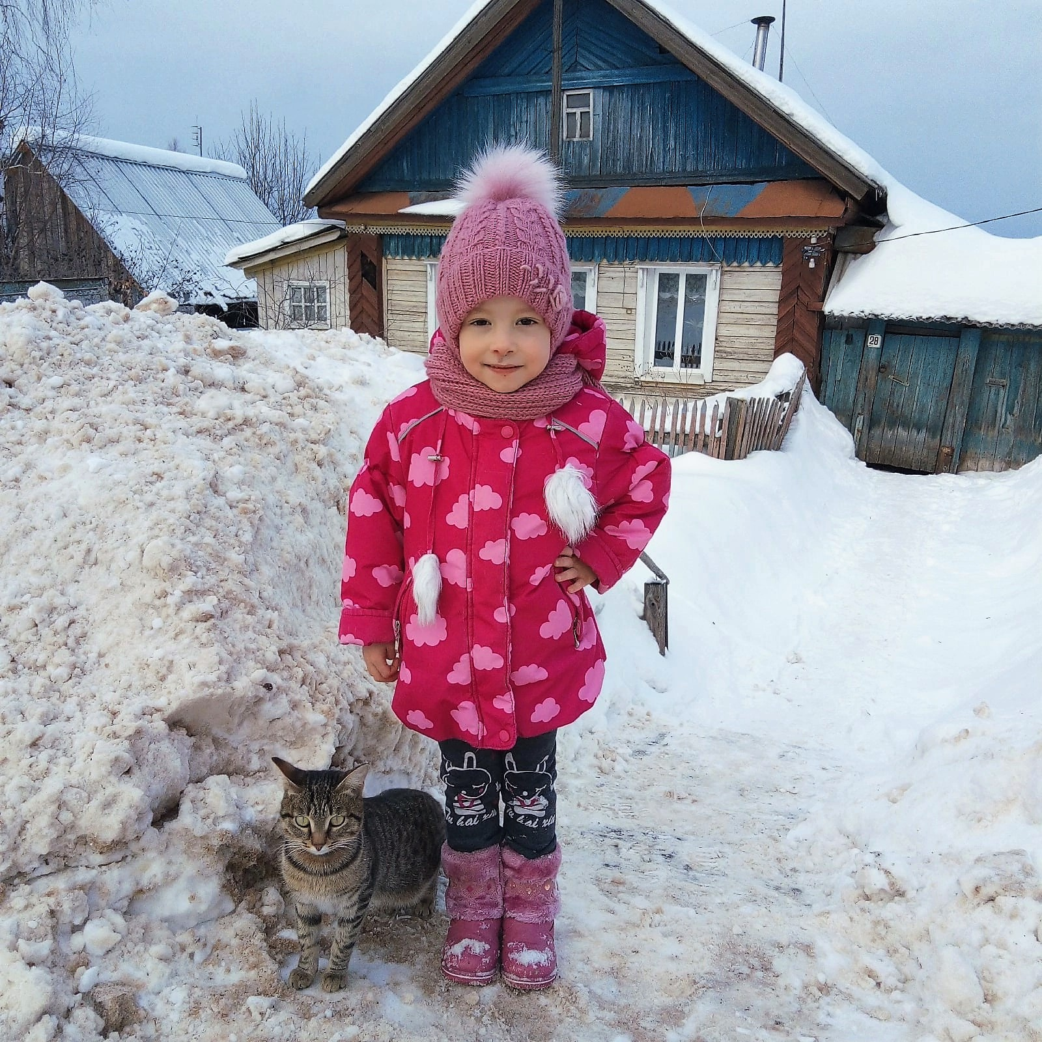
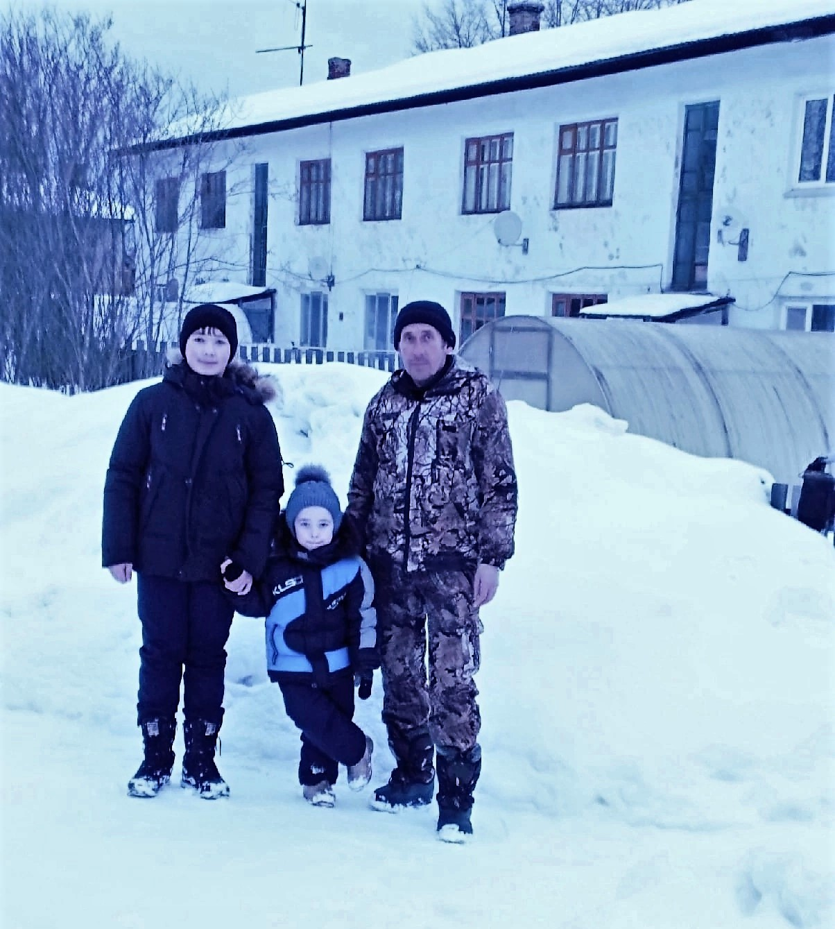
«Это-я, это-я, это- улица моя»

Slide 5
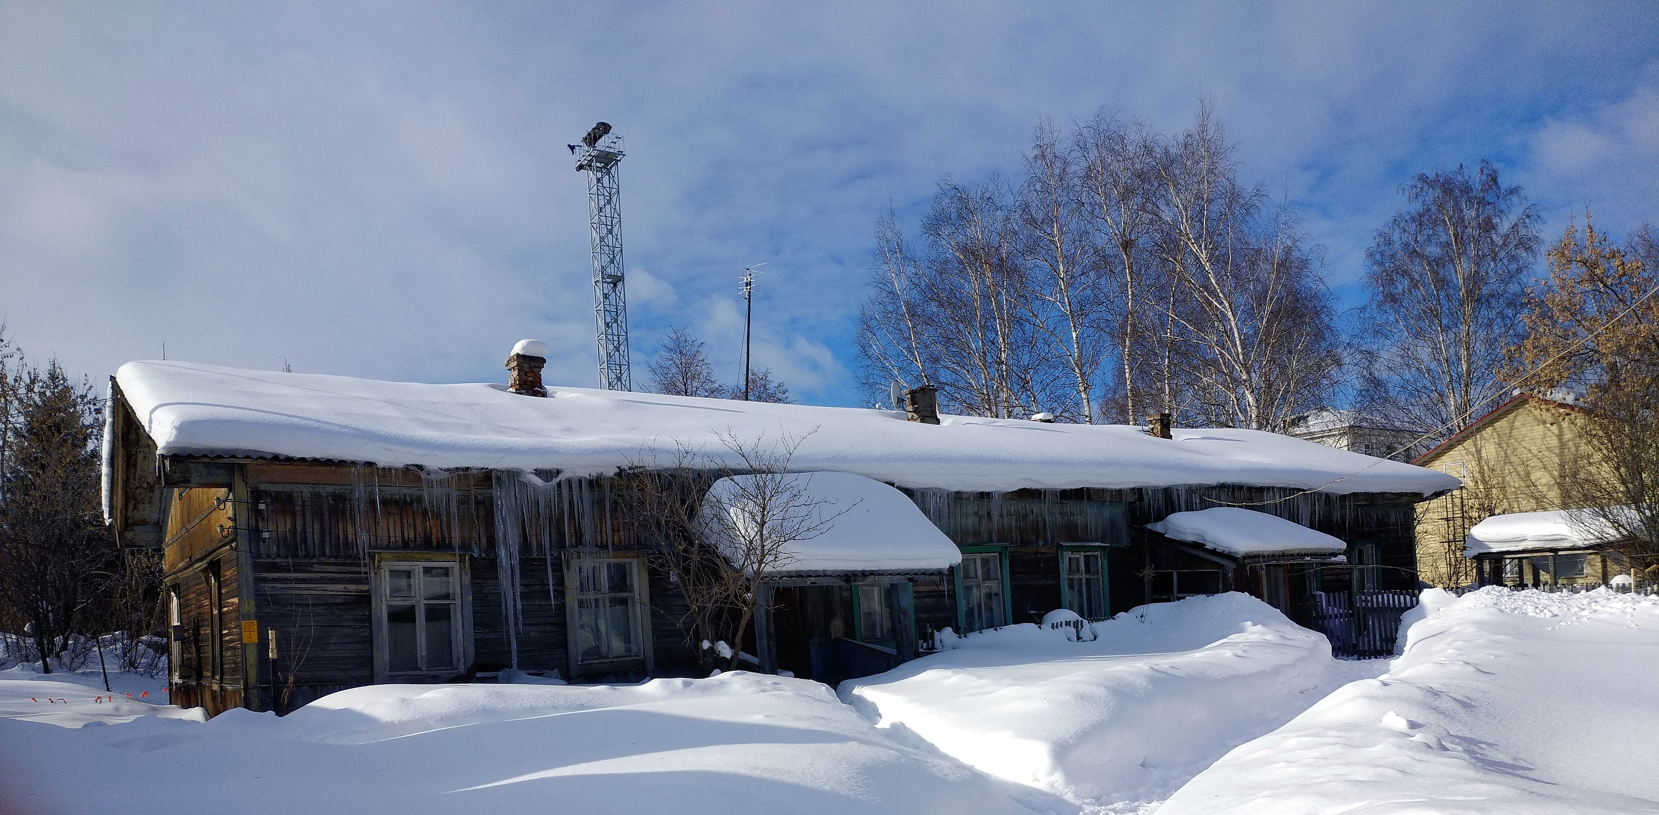
Улица Горького - одна из первых улиц посёлка Яр.
По решению заседания Президиума Ярского Ёросисполкома от 8 июня 1933 года была образована «улица Горьковская, что за железнодорожной линией», в настоящее время –Горького.
Названа улица в честь Максима Горького-русского писателя и публициста.
Из воспоминаний Тимониной А:
«На улице Горького дома были покрыты соломой. Где сейчас находиться детский сад, стоял большой склад с зерном. Крестьяне возили зерно в приемный пункт на лошадях».
Из воспоминаний Левагиной В :
«В 1931-1932 строилась железнодорожная ветка Яр-Фосфоритная. На строительство прибыла путевая колонна. Семьи рабочих жили сначала в вагонах-теплушках, потом построили бараки, которые до сих пор стоят по улице Горького. Отсталось 4 барака , в которых проживает 48 семей, среди них много пенсионеров-железнодорожников.»
В настоящее время осталось три барака. Его жильцов расселяют по программе «Аварийное жильё»

Slide 6
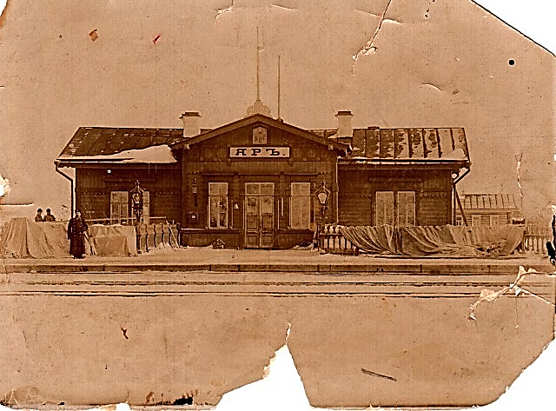
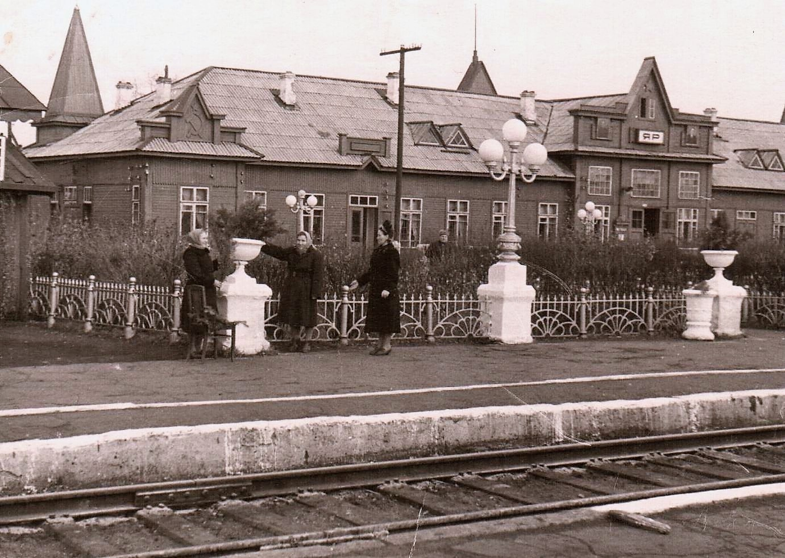
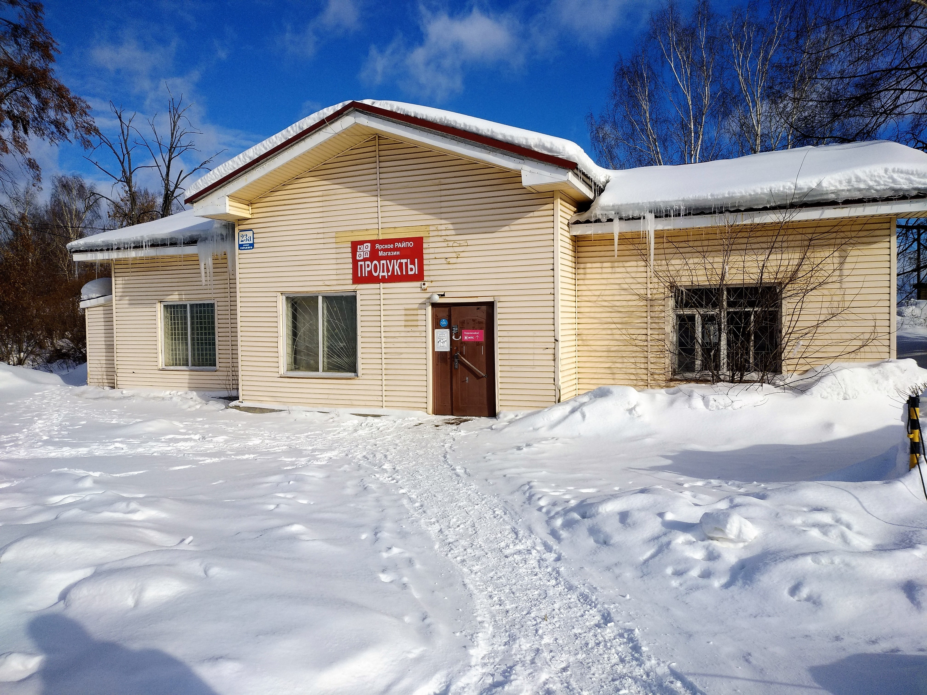
История улицы начинается с вокзала
Здание старого вокзала было построено в 1894 г.
Первое здание вокзала и сейчас стоит на перроне, где размещается магазин.

Slide 7
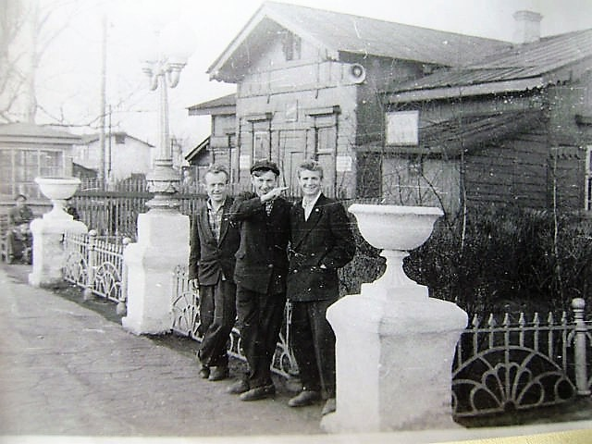
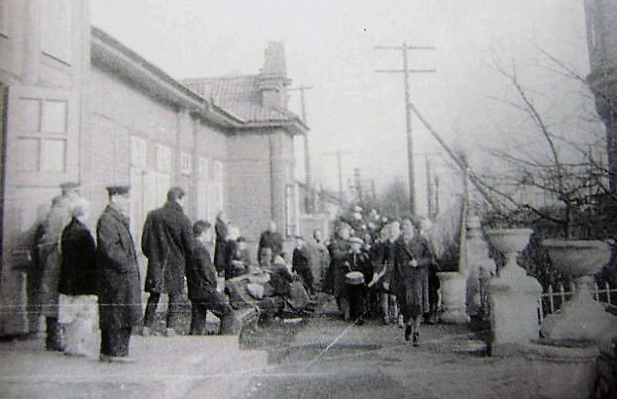
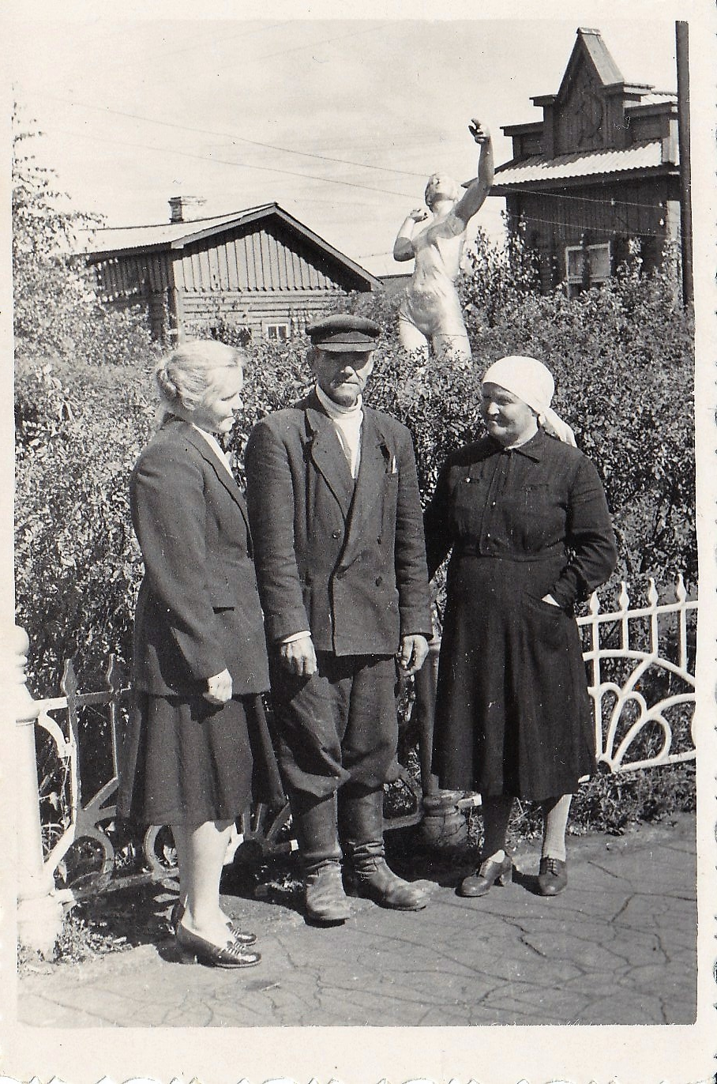
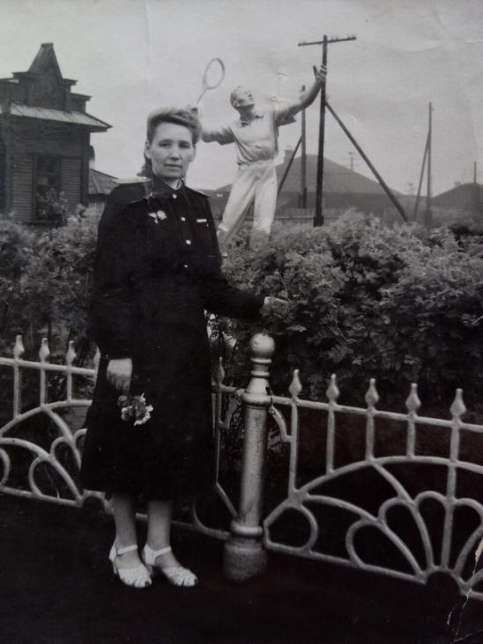
Привокзальная площадь являлась центром улицы Горьковской (ныне Горького). На территории проходили все народные праздники, демонстрации. Здесь же учеников железнодорожной школы № 41 в торжественной обстановке принимали в пионеры

Slide 8
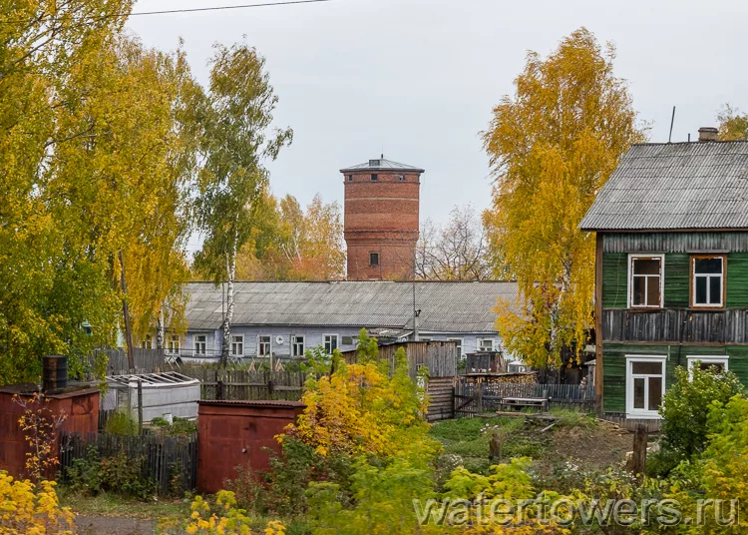
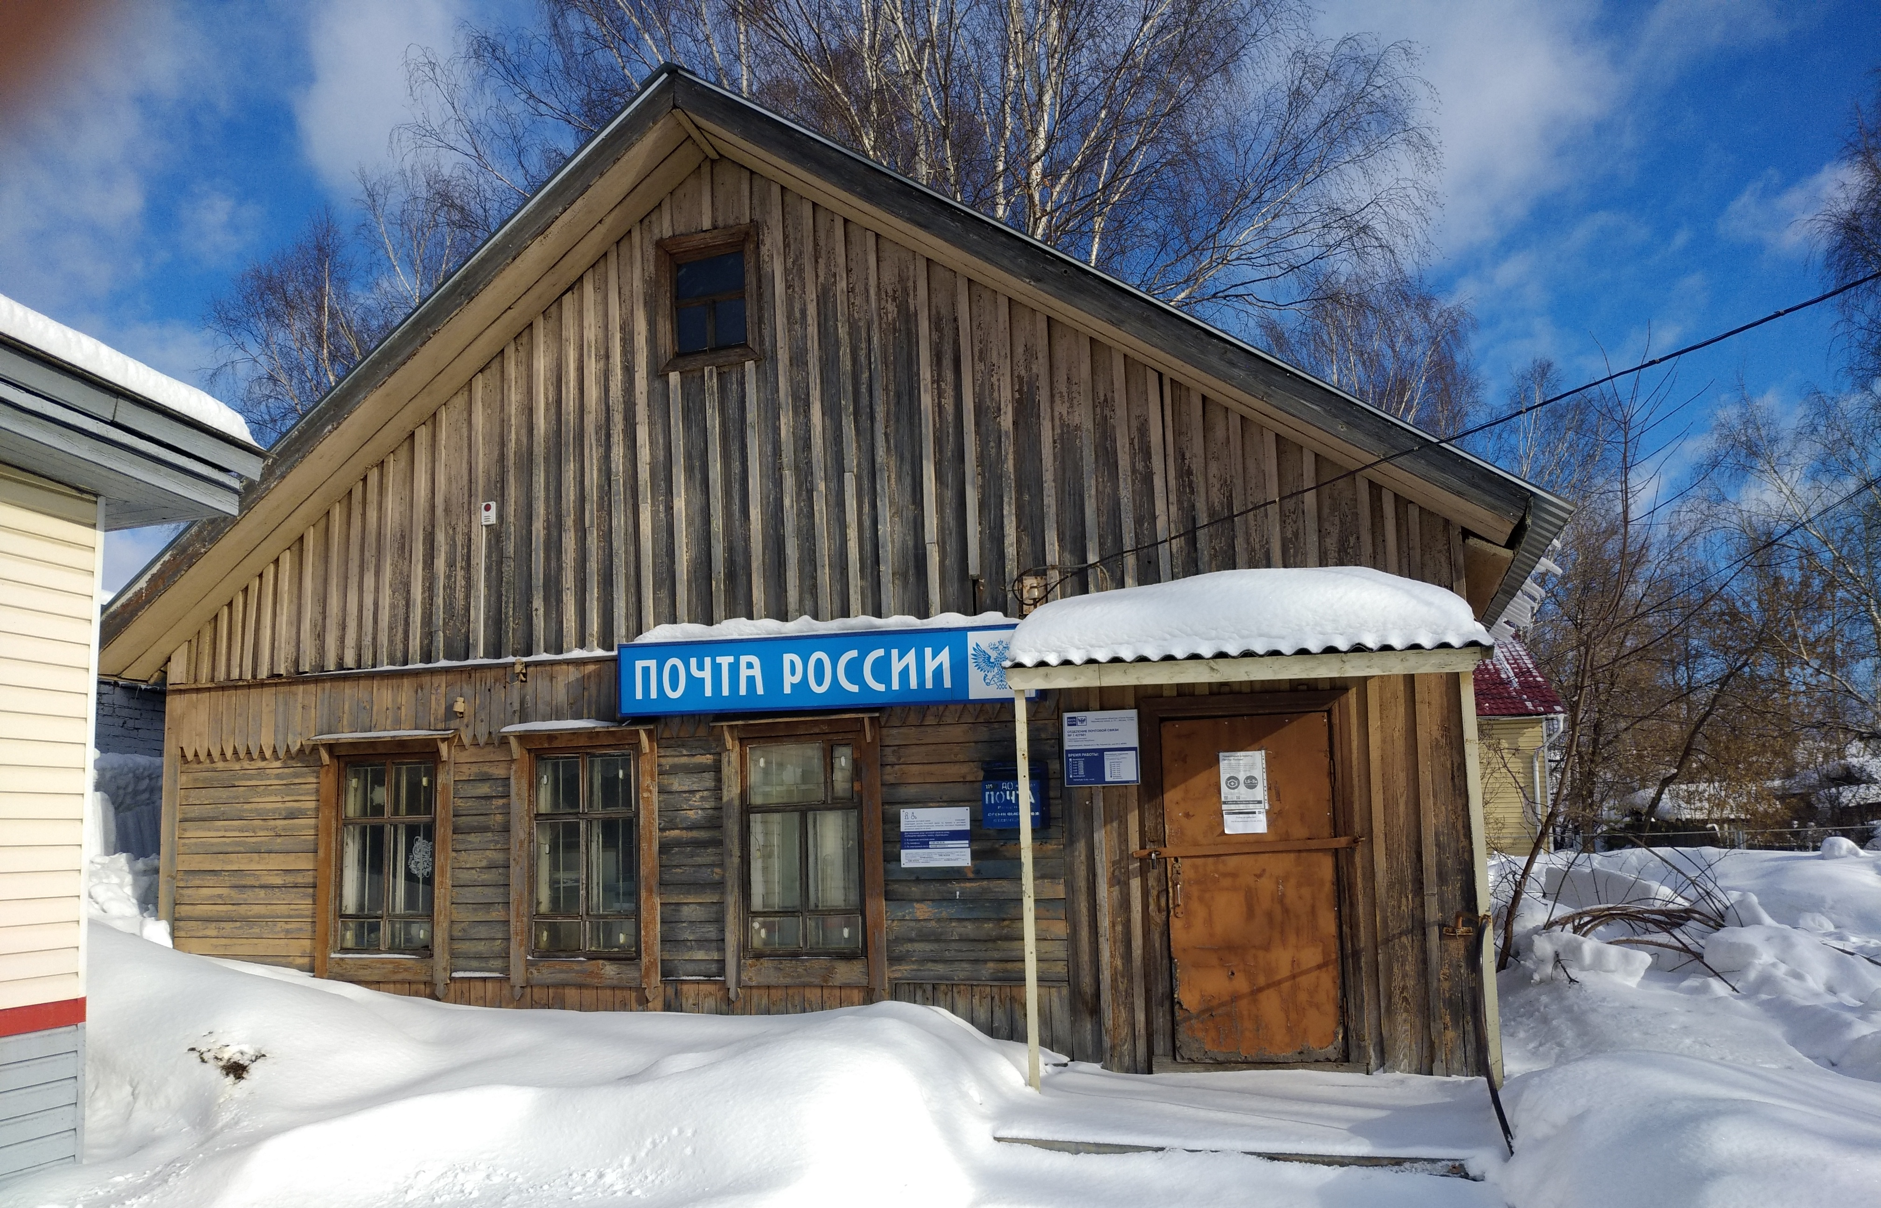
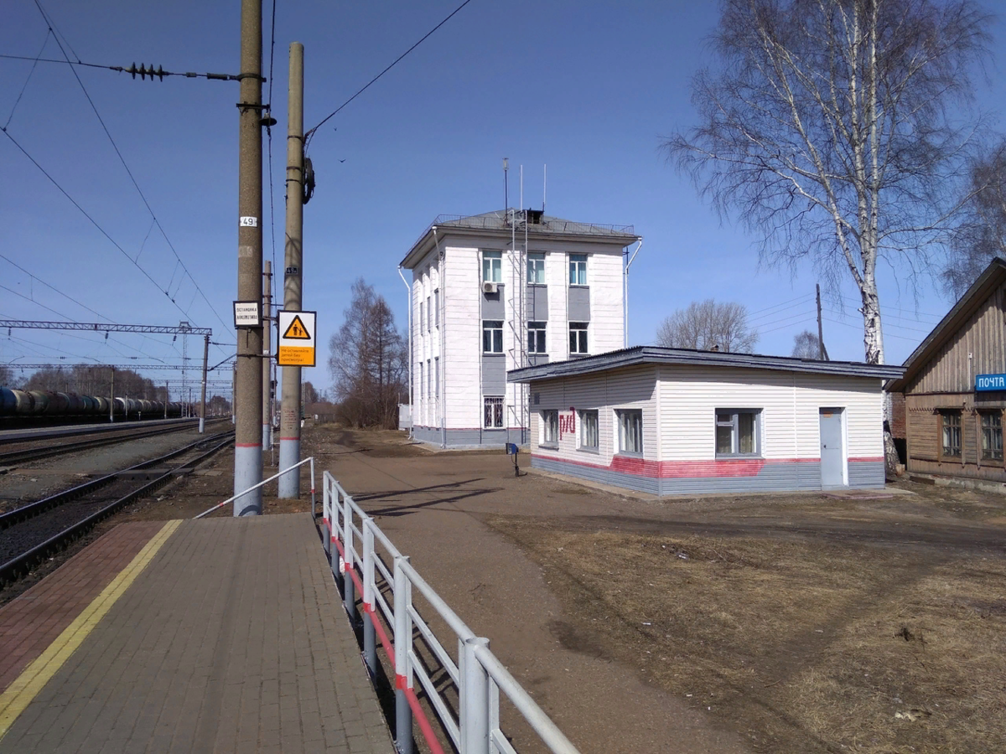
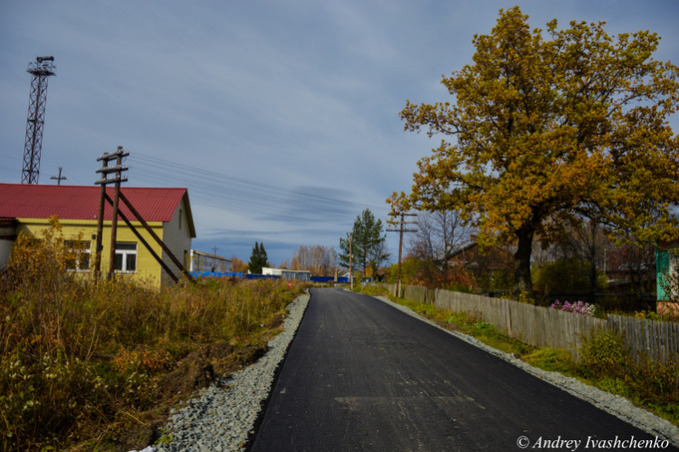
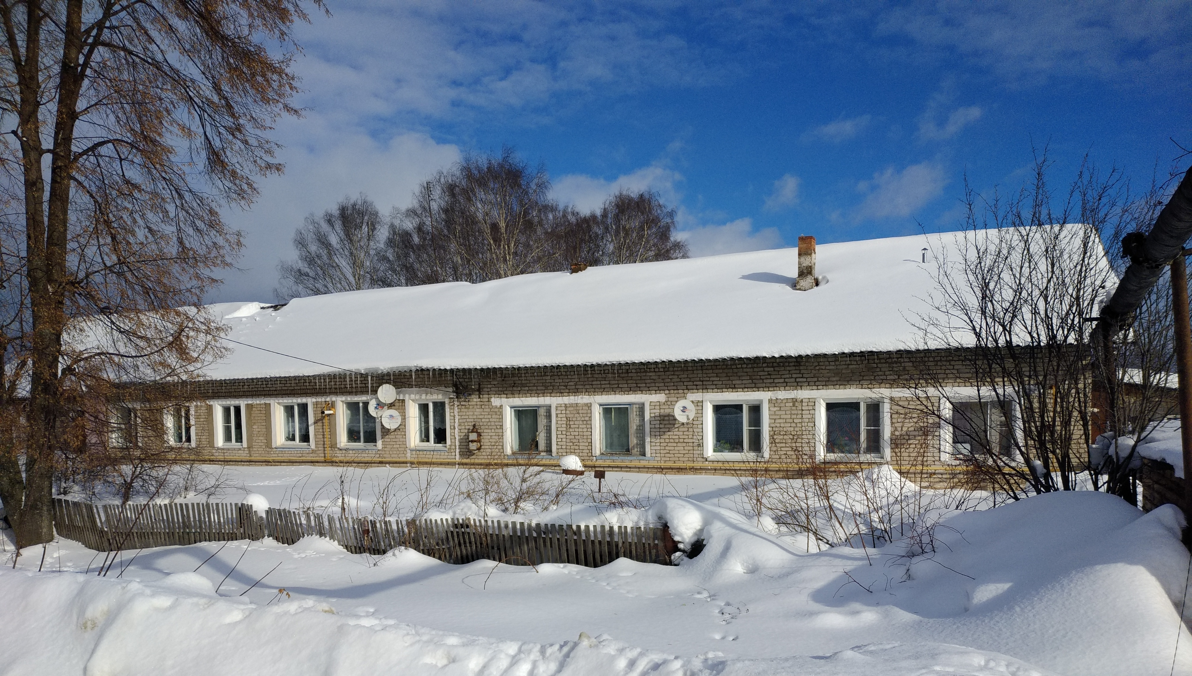
Улица Горького сейчас
Водонапорная башня
Почта
Пост ЭЦ
В настоящем улица Горького
заасфальтирована,
проведен газ.
Здание бывшего железнодорожного детского сада. (ныне жилой дом)

Slide 9
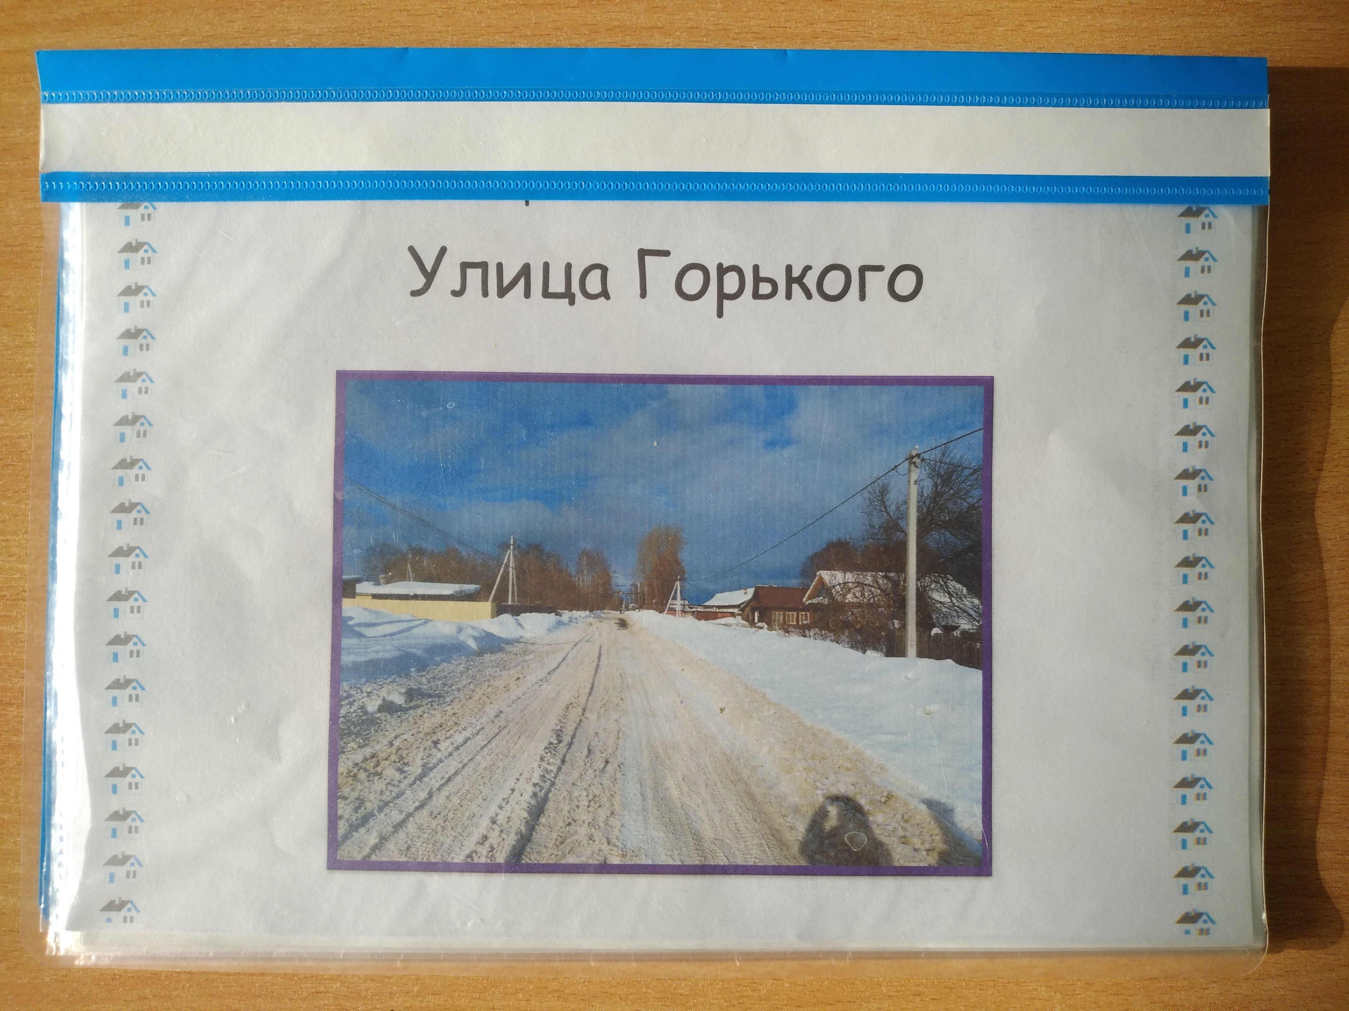
Итогом нашей работы стало создание презентации и альбома «Улица Горького»
Используемая литература:
- фото из архива Ярского историко-краеведческого музея
- «Улицы нашего поселка». Составитель Н.В.Сунцова
- интернетресурсы:
http://sp-18.ru/rubrics/o_chem_pishet_gazeta/351536-istor
iya_po_bukvam/
https://vk.com/club70648154?w=wall-70648154_859/all
iya_po_bukvam/

Slide 10
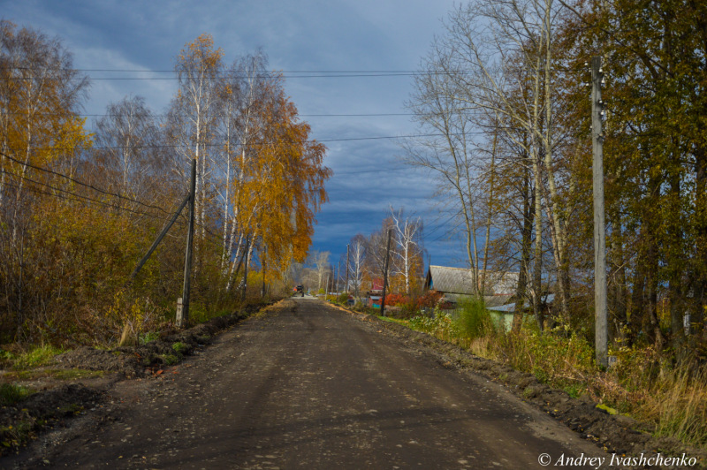
Спасибо за внимание!

